Slide 1
C#
Présentation

Slide 2
Introduction

Slide 3

Introduction
Qu’est ce que le Framework .Net ?
Ensemble de librairies (API)
Créer pour remplacer Windows API (Win32)
Qu’est ce que le C# ?
Language de programmation créer pour fonctionner avec le Framework .NET
Orienté objets
C#

Slide 4
Historique

Slide 5
Versions du langage
Année | Version | Principaux changements
2002 | 1.0
2005 | 2.0 | Généricité ajoutée à C# et au Framework
2008 | 3.0 | LINQ (Language integrated queries)
2010 | 4.0 | Types dynamiques
2012 | 5.0 | Méthodes asynchrones
2015 | 6.0 | Version pour Linux
2016 | 7.0 | Tuples, fonctions locales
2019 | 8,0 | Optimisations, nouvelles syntaxes

Slide 6
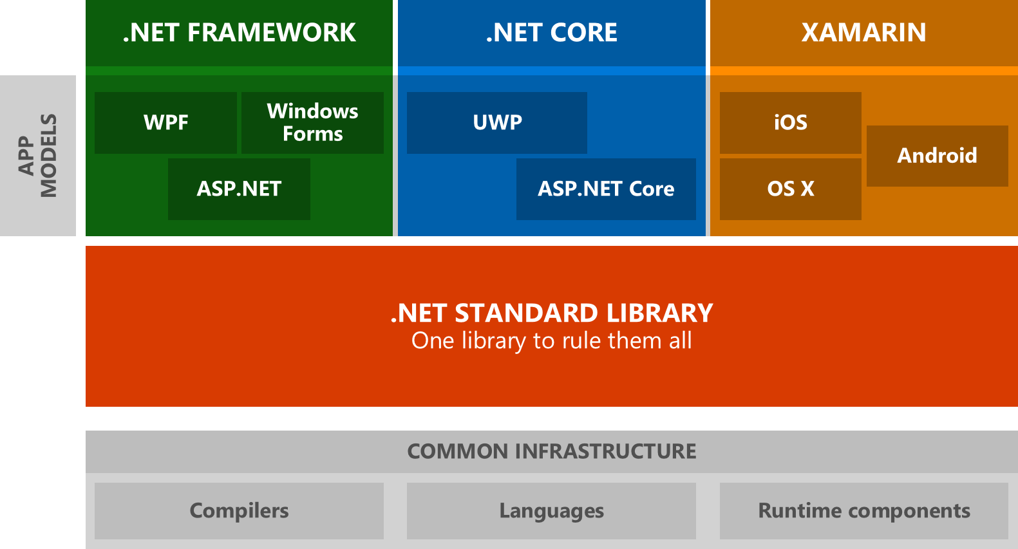
.Net Core, Standard, et Framework
.Net Framework
Uniquement sur Windows
Logiciels, Sites web, Application UWP
Disparaitra à l’avenir
.Net Standard
Ensembles d’APIs
Disponibles sur tous les environnements (Core, Framework, Unity, Xamarin…)
.Net Core
Open Source
Multi-plateformes (Windows, MacOS, Linux)
Site Web, Application Mobile, Bureautique…
Architecture x64, x86 et ARM.
Outils de ligne de commandes

Slide 7
Performances du .Net Core
Face à Java : https://benchmarksgame-team.pages.debian.net/benchmarksgame/fastest/csharp.html
Face à Node JS : https://meritis.fr/techno-archi/les-performances-de-net-core/
Face à PHP et Python : https://medium.com/@jamesjudd_21057/benchmarking-the-request-time-of-laravel-asp-net-core-and-django-7c1c3e9663d
Dans tous les cas, le .Net Core est le plus performant, et ce sur TOUTES les plateformes.
Bonus : SQL Server plus performant sur Linux. À relativiser, car Windows avait Windows Defender (De base), et beaucoup de services (De base également…).
https://sqlpro.developpez.com/tutoriels/comparatif-performances-sql-server-windows-linux/

Slide 8
Fonctionnement

Slide 9
Common Intermediate Language
Résultat de la compilation
Langage orienté objets
Typés
Intégration multi-plateformes
C#
CIL
C++
.NET
VB.NET

Slide 10
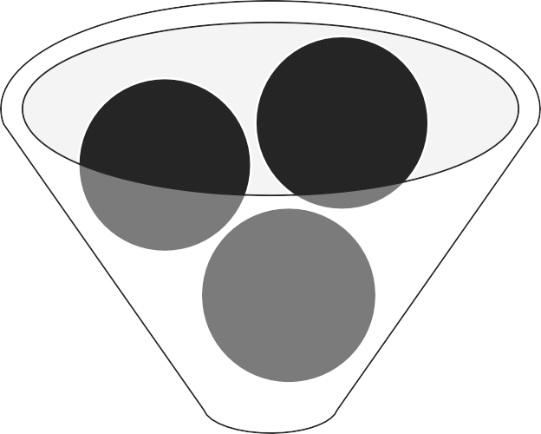
Common Language Runtime
Environnement d’exécution
Exécution du code CIL
C#
VB.NET
C++
.NET
CIL
CLR

Slide 11
Exécutables
Assemblys
Unité logique de fonctionnalités
Résultat de la compilation
Contient de le code CIL, ainsi que des symboles (Métadonnées)
Contient un exécutable (.exe) ou des librairies (.dll)
Namespaces
Peut être défini dans plusieurs assemblys
Organisation hiérarchiques System.Threading System.Threading.Tasks
Contient des déclarations (Classes, Enums)
Namespaces
Classes
Assemblys
Membres de classes
C#

Slide 12
Possibilités du langage C#

Slide 13
Serveur
Services NT
Console
Bureautique
Windows Forms
Windows Presentation Foundation (WPF)
Mobile
Application mobiles multi-plateformes (Xamarin)
Web
ASP.Net
Web services
Office
Sharepoint
Plugins office

Slide 14
Avantages du langage C#

Slide 15


Méthodes d’extension
Ajout du mot « this » devant le premier argument de la méthode.
La méthode sera ensuite accessible pour le type de cet argument.
Exemple :
La méthode GetBlackOrWhite permet de connaitre, entre noir et blanc, quelle couleur sera la plus visible sur la couleur actuelle. Dans notre cas, cela renverra « Color.White ».

Slide 16
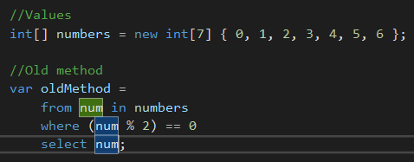
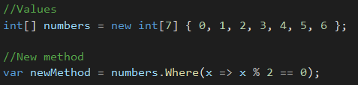
Linq
Langage de requêtage.
Auparavant, utiliser comme des requêtes. Aujourd’hui, utilisé comme un ensemble de méthode, traduite par le Framework en requêtes.
Utilise les méthodes d’extensions
Ancienne méthode :
Nouvelle méthode :

Slide 17

Interpolation des chaines de caractères
Permet d’utiliser des variables dans une chaine de caractère.
Plus performant
Syntaxe plus courte
Pour l’utiliser, il suffit d’ajoute un « $ » devant la chaine de caractère,
Exemple :

Slide 18
Échappement dans les chaines de caractères
Habituellement, on utilise un caractère d’échappement (« \ »)
Syntaxe rapide, plus naturelle
Il suffit d’ajouter un « @ » devant la chaine de caractère.
Exemple :

Slide 19
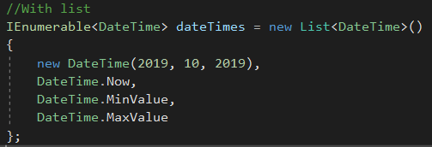
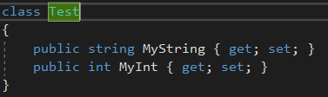
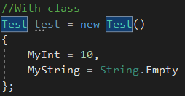
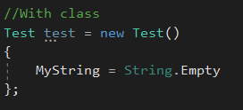
Initialisation à la déclaration
Syntaxe plus courte
Permet de ne pas avoir une multitudes de constructeurs
Initialiser uniquement les propriétés voulues
Exemple :

Slide 20
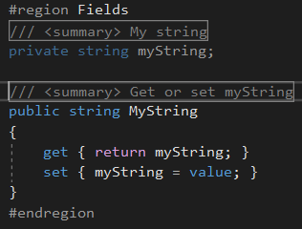
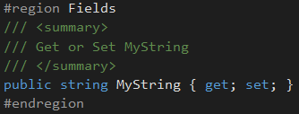
Propriétés auto-implémentés
Syntaxe plus courte
Permet de ne déclarer « que » les accesseurs et mutateurs :
La déclaration de la variable n’est pas visible en elle-même
Elle est faite « En arrière plan »
Évite la bonne vieille déclaration de la variable, du mutateur et de l’accesseur
Exemple :
Ancienne méthode
Nouvelle méthode

Slide 21


Nombreux mots clés et opérateurs
Opérateurs (Quelques exemples) :
?? → Si la valeur à gauche de l’opérateur est nulle, alors on affecte avec celle de droite.
??= → SI la valeur de gauche est nulle, affecte la valeur de droite à celle de gauche.

Slide 22
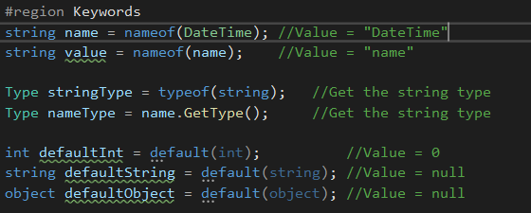
Nombreux mots clés et opérateurs
Mots clés (Quelques exemples) :
« var » → Déclarer une variable dont le type sera évalué à l’exécution (Fortement typé !).
« default » → Obtenir la valeur par défaut d’un type.
« nameof » → Obtenir le nom de ce que l’on demande en chaine de caractère.
« typeof » → Obtenir le type de ce que l’on demande.

Slide 23
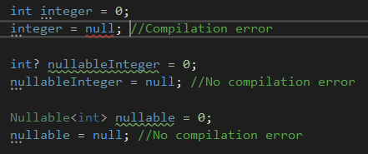
Types primitifs… Nullables
Rendre n’importe quel type nullable.
Alias de « Nullable<T> where T : struct »
Syntaxe simple :
Il suffit de rajouter « ? » après le nom du type primitif, lors de la déclaration.
Bien que toujours un type primitif, il peut maintenant avoir une valeur nulle.
Gestion interne permettant de gérer la valeur null.

Slide 24
Injection de dépendances

Slide 25
Introduction
Mise en place de l’inversion de contrôle (Ioc)
Permet de rendre plus modulaire son application
Moins de dépendances directes entre les projets
Dépendances uniquement entre le projet contenant les interfaces, mais pas avec les implémentations
Réutilisabilité du code
Peu d’impacts en cas d’implémentation sous une autre forme
Facilité dans l’utilisation
Très utile dans les APIs, ou les Controllers notamment sont instanciés par le Framework

Slide 26
Déclarations des dépendances
Se fait au démarrage de l’application, dans la méthode « ConfigureServices » de la classe « Startup ».
Exemple :
Réalisations d’une architecture en DDD, permettant d’avoir la logique métier dans une couche « Application », contenant les services.
Troisième couche « Repository », contenant les interactions avec les données.
Quatrième couche « Model » contenant les objets métiers, sans logique.
Première couche « Présentation », avec les Controllers.
Deuxième couche « Application » avec la logique métier.

Slide 27
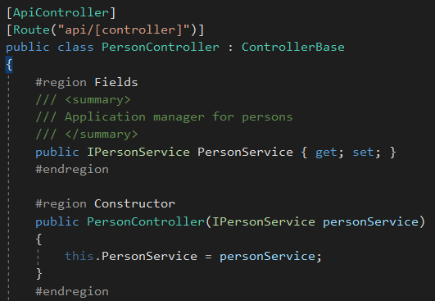
Utilisation de l’injection de dépendances
Le Controller aura une dépendance vers l’interface du service.
Le service aura une dépendance vers l’interface du repository.
Le repository aura une dépendance vers le modèle de données.
Une couche ne peut avoir de dépendances avec une couche parente.
L’injection se fait dans le Controller. Nous pouvons ensuite utiliser le service, sans se soucier de l’implémentation.

Slide 28
Syntaxe razor

Slide 29
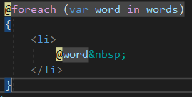
Présentation
Syntaxe de création de pages web dynamiques, en C#,
Syntaxe de templating moderne.
Pour commencer une instruction, il faut utiliser le caractère « @ ».
Pour afficher un « @ » dans la page, il faut le doubler : « @@Test » affichera « @Test » en HTML.
Il existe certains attributs HTML spécifiques.

Slide 30
Logique de composants

Slide 31

Présentation
Possibilité de créer des composants de vues.
Même principe que les composants pouvant être créés avec les Framework JavaScript/Typescript (Angular, React, Vue…).
Interprétation des composants réalisés côté serveur, AVANT de renvoyer la page.
Performance élevée.
Mise en place simple.
Scalabilité et réutilisabilité du code

Slide 32

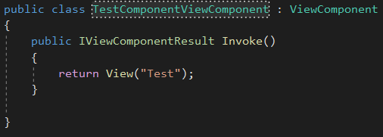
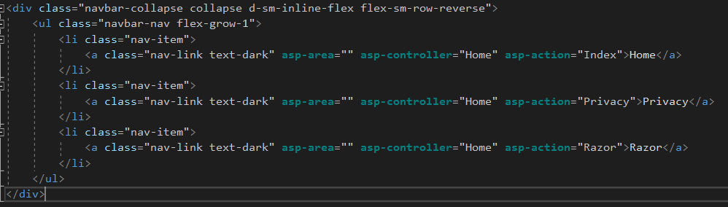
Création d’un composant
Un composant contient une vue, et un fichier de code C#.
La vue permet de définir le code HTML à afficher.
Le fichier C# permet de définir l’appel à la vue, et éventuellement les paramètres à lui passer.

Slide 33
Convention plutôt que configuration

Slide 34
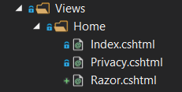
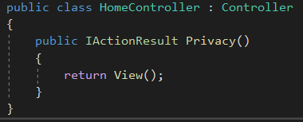
Simplicité d’utilisation
Plutôt qu’avoir de nombreux fichiers de configurations, le C# utilise plutôt une convention.
Cela évite au développeur, en début de projet, de définir tous les paramètres nécessaires.
Les vues doivent se trouver dans le dossier « Views », et dans le sous dossier du nom du controller.
Les composants sont censés être dans le dossier « Shared ».
Les Controllers se trouvent dans le dossier « Controllers ».
Autre point intéressant, nous ne sommes pas obligés de donner le nom de la vue dans le Controller !
Grâce à la convention, le Framework connait l’emplacement du fichier !
Exemple : Un controller « HomeController » contient une méthode « Privacy », permettant de renvoyer vers la page du même nom. Celle doit alors se trouver dans « Views/Home/Privacy.cshtml »

Slide 35
Entity framework

